Slide 1
Bloeiende kamerplanten
BOL BBL 3.1

Slide 2
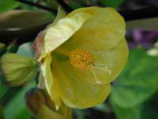
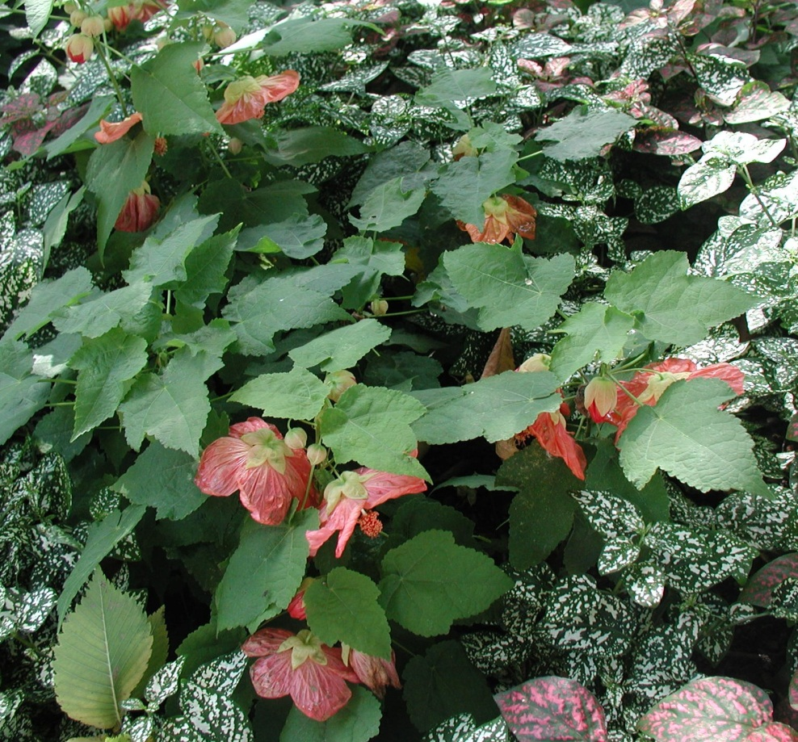
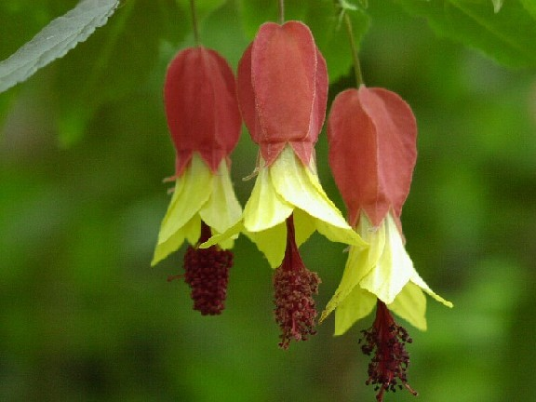
Abutilon cultivars
MALVACEAE
lampionplant
cultuurvariëteit

Slide 3
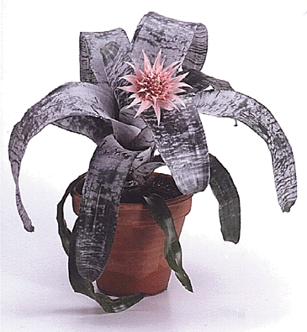
Aechmea fasciata
BROMELIACEAE
kokerbromelia
met banden voorzien

Slide 4
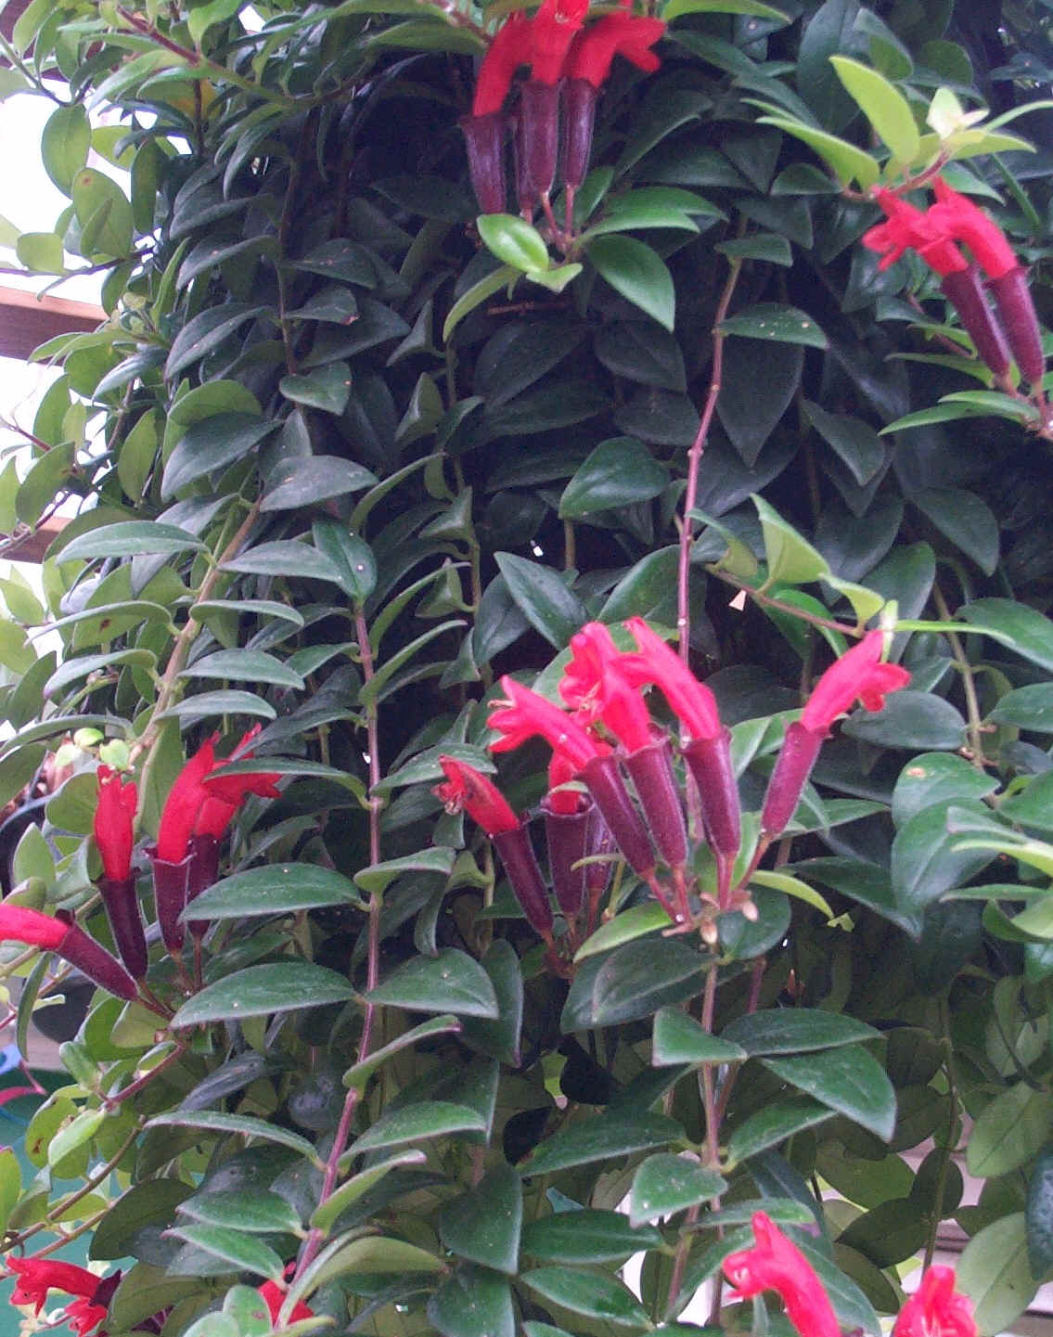
Aeschynanthus lobbianus
GESNERIACEAE
genoemd naar W en Th Lobb

Slide 5
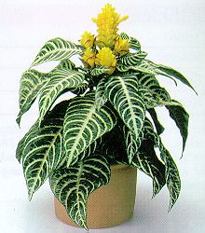
Aphelandra squarrosa
ACANTACEAE
zebraplant
rondom geschubd

Slide 6
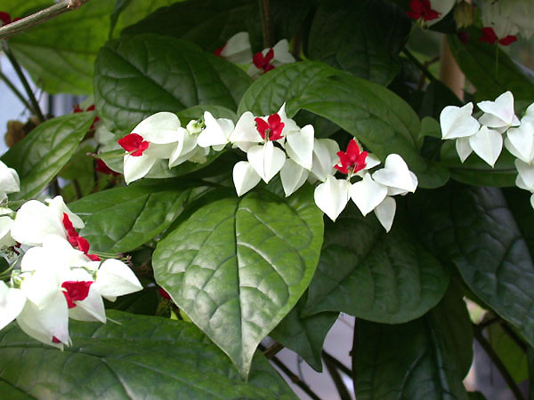
Clerodendrum thomsoniae
VERBENACEAE
kansenboom
genoemd naar Thompson

Slide 7
Columnea microphylla

Slide 8
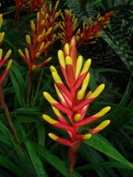
Guzmania dissitiflora
BROMELIACEAE
met uit elkaar staande bloemen

Slide 9
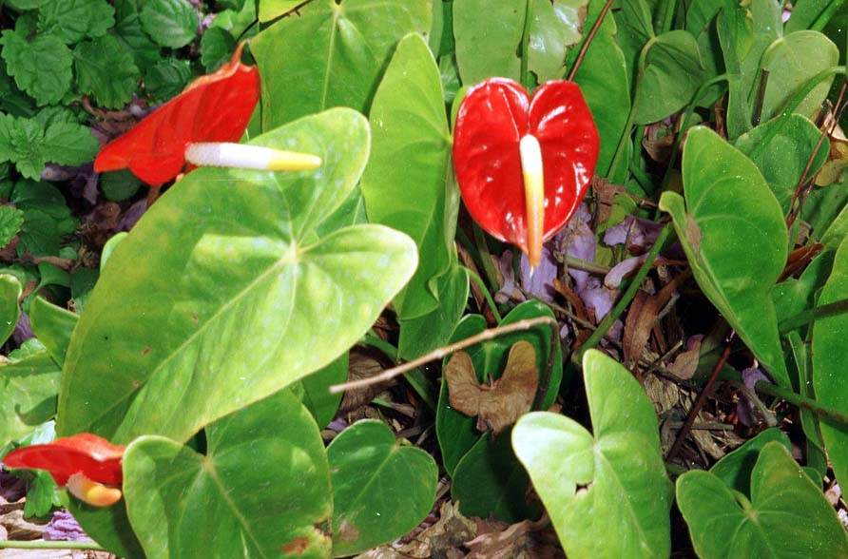
Anthurium (Andreanum Groep)
ARACEAE
lakanthurium
genoemd naar Andre

Slide 10
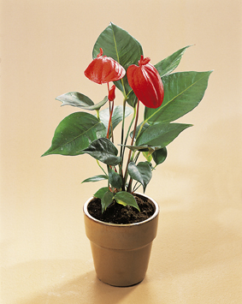
Anthurium (Scherzerianum Groep)
ARACEAE
flamingoplant
genoemd naar Scherzer

Slide 11
Ardisia crenata
MYRSINACEAE
gekarteld

Slide 12
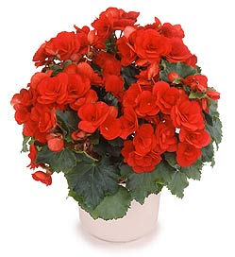
Begonia (Elatior Groep)
BEGONIACEAE
begonia
hoger, slanker

Slide 13
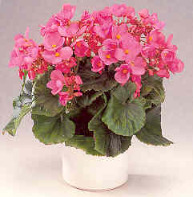
Begonia (Lorraine Groep)
BEGONIACEAE
Lorraine begonia

Slide 14
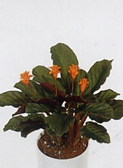
Calathea crocata
MARANTACEAE
met de kleur van crocus

Slide 15
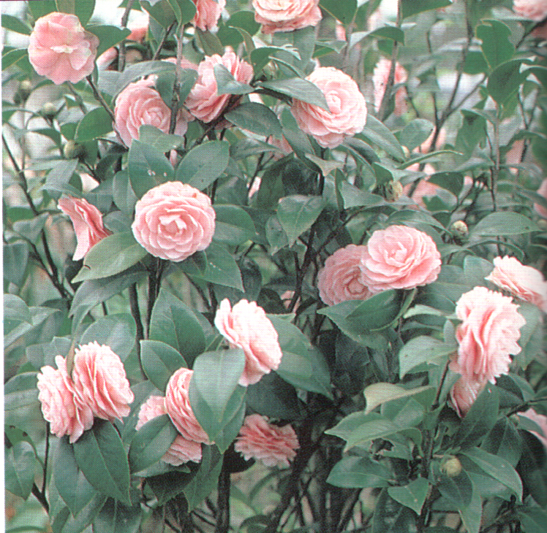
Camellia japonica
THEACEAE
camellia
uit Japan

Slide 16
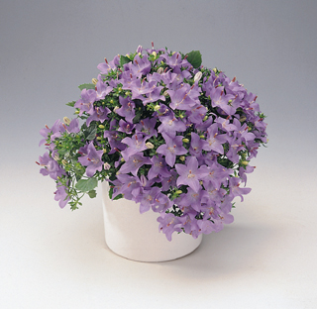
Campanula isophylla
CAMPANULACEAE
klokjesbloem
gelijkbladig

Slide 17
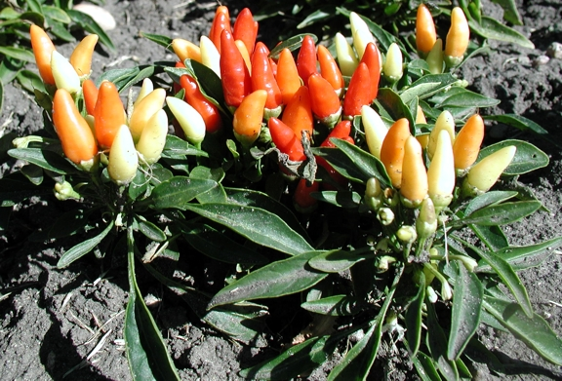
Capsicum annuum
SOLANACEAE
Spaanse peper
eenjarig

Slide 18
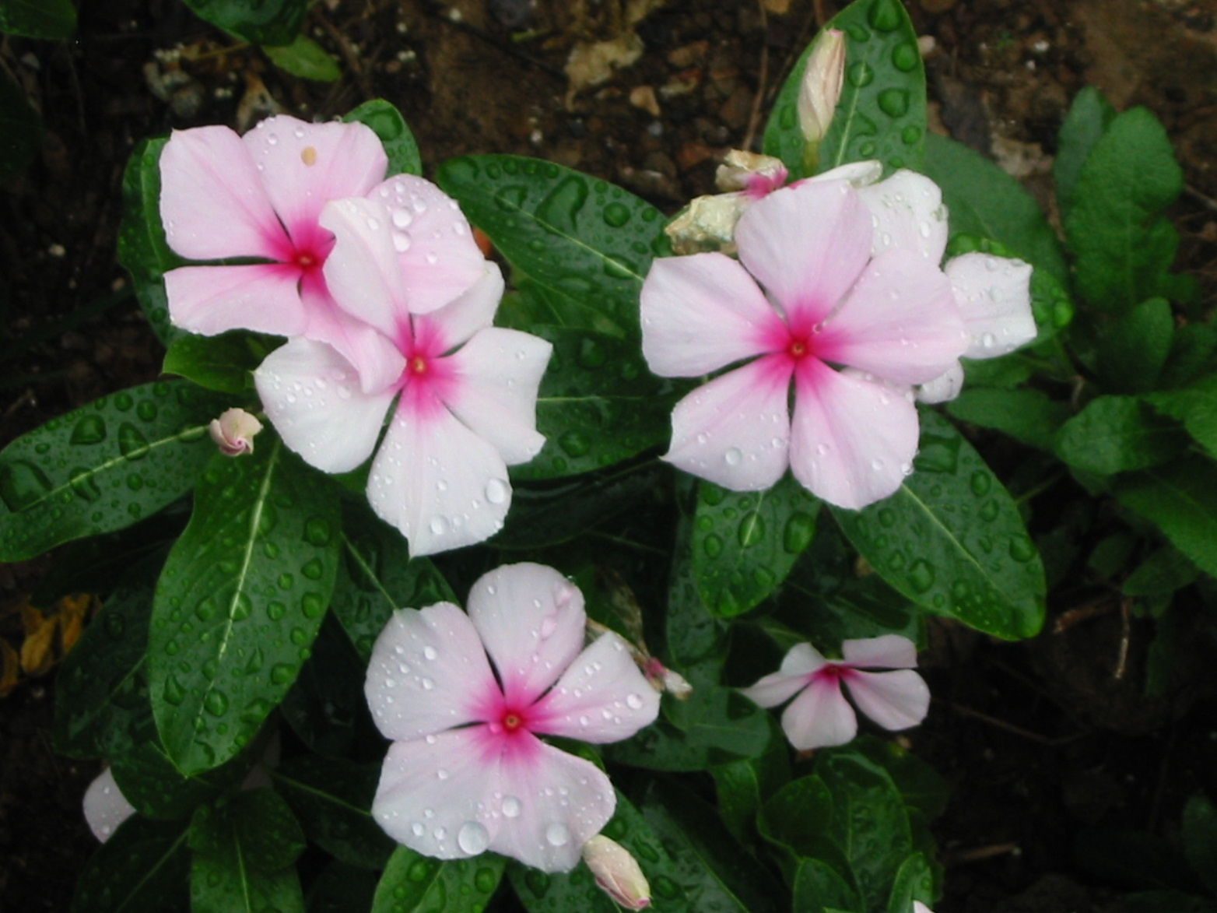
Catharanthus roseus
APOCYNACEAE
maagdenpalm, soldatenplant
rozerood

Slide 19
Chrysanthemum (Indicum Groep)
ASTERACEAE
chrysant

Slide 20
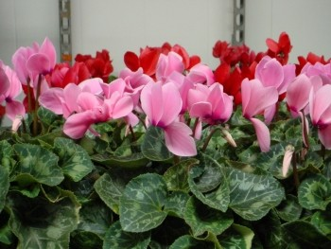
Cyclamen persicum
PRIMULACEAE
uit Perzië
alpenviooltje

Slide 21
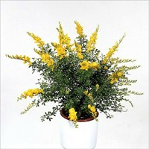
Cytisus x racemosus
FABACEAE
brem
trosvormig

Slide 22
x Citrofortunella microcarpa
RUTACEAE
sinaasappelboompje
met kleine vrucht

Slide 23
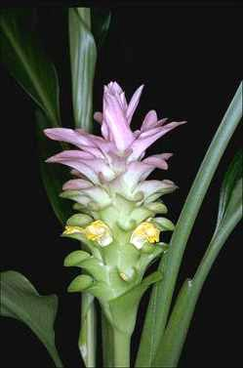
Curcuma cultivars
ZINGIBERACEAE
cultuurvariëteit

Slide 24
Dipladenia sanderi ‘Rosea’
Naar sanders, rose

Slide 25
Erica gracilis
ERICACEAE
kamerheide
sierlijk

Slide 26
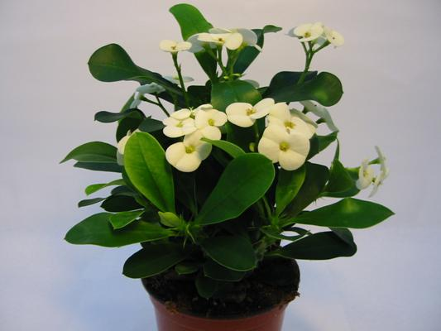
Euphorbia milii
EUPHORBIACEAE
Christusdoorn
genoemd naar Milius

Slide 27
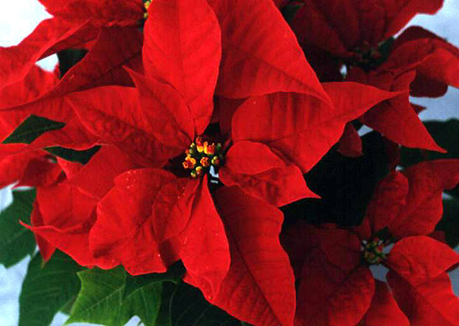
Euphorbia pulcherrima
EUPHORBIACEAE
kerstster
allerschoonst

Slide 28
Exacum affine
GENTIANACEAE
verwant
aardappelplantje, bitterblad

Slide 29
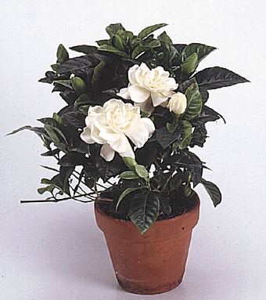
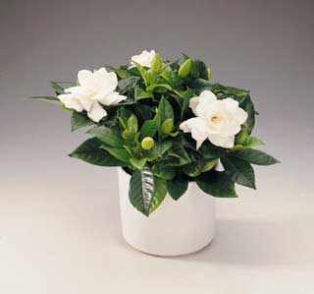
Gardenia jasminoides
RUBIACEAE
op jasmijn gelijkend
knoopsgatbloem

Slide 30
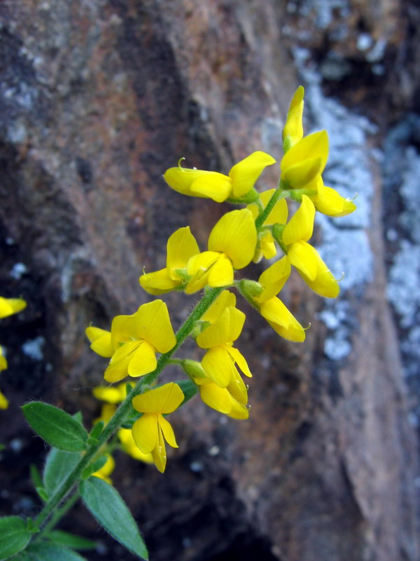
Genista cultivars
FABACEAE
schijnbrem
cultuurvariëteit

Slide 31
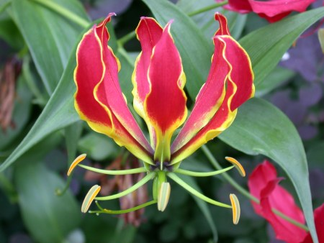
Gloriosa rothschildiana
COLCHIACEAE
klimmende lelie
Genoemd naar Rotschild

Slide 32
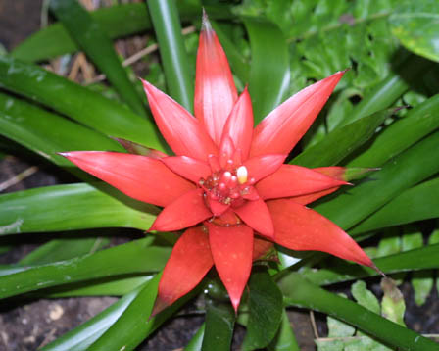
Guzmania minor
BROMELIACEAE
kleiner

Slide 33
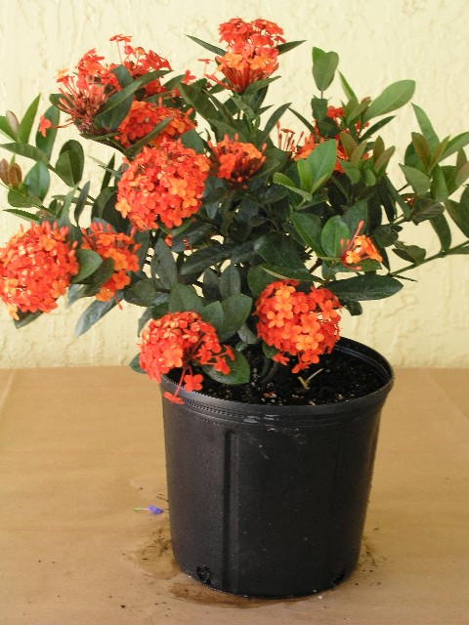
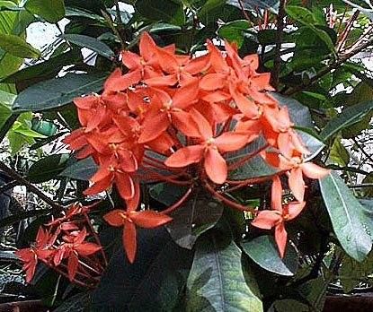
Ixora cultivars
RUBIACEAE
cultuurvariëteit
Ixora

Slide 34
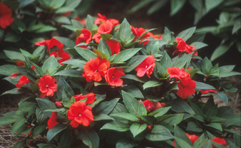
Impatiens (New Guinea Groep)
BALSAMINACEAE
vlijtig liesje

Slide 35
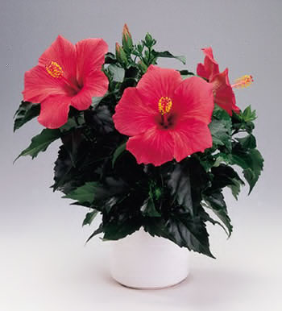
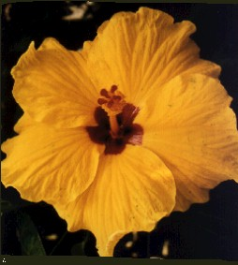
Hibiscus rosa-sinensis
MALVACEAE
Chinese roos
de roos uit China

Slide 36
Hippeastrum gracilis
AMARYLLIDACEAE
amaryllis
slank

Slide 37
Hydrangea macrophylla
SAXIFRAGACEAE
hortensia
grootbladig

Slide 38
Hoya bella
ASCLPIACEAE
kleine wasbloem
schoon, mooi

Slide 39
Hoya carnosa
ASCLPIACEAE
grote wasbloem
vlezig

